Slide 1

Административные наказания за нарушения общественного порядка в Республике Казахстан
Специальность «Сестринское дело», дневное
Зав.отделением Абдиманова Б.Ж.
Куратор Умбеталиева А.Б.
2025 – 2026уч.год

Slide 2
Месячный расчетный показатель (МРП) в 2025 году:
На 1 января 2025 года МРП в Республике Казахстан составило –
3.932 тенге

Slide 3
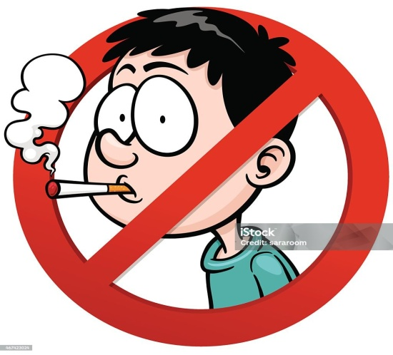
Курение в неположенном месте
Штраф в размере 15 МРП (58.980 тенге).
А если в течение года нарушение совершено повторно,
то штраф увеличивается
до 20 МРП.
За курение на борту самолета предусмотрен штраф
в размере 50 МРП.

Slide 4

За выброс мусора в неположенном месте
Грозит сначала предупреждение, а затем штраф в размере
от 5 до 10 МРП
либо административный арест
до 10 суток.

Slide 5

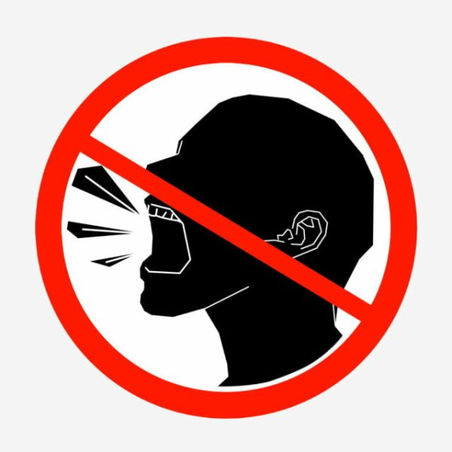
За нарушение тишины
Штраф - 19 660 тенге.
За повторное нарушение в течение года — 39.320 тенге (10 МРП).
Официально запрещено нарушать режим тишины с 20.00 до 9:00 часов.

Slide 6

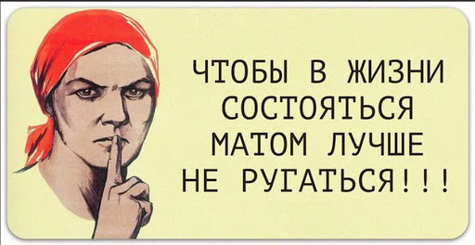

Slide 7
За нецензурную брань в общественных местах
В Казахстане штраф
за нецензурную брань (мат) в общественном месте
до 20 МРП
или арест до 15 суток.

Slide 8
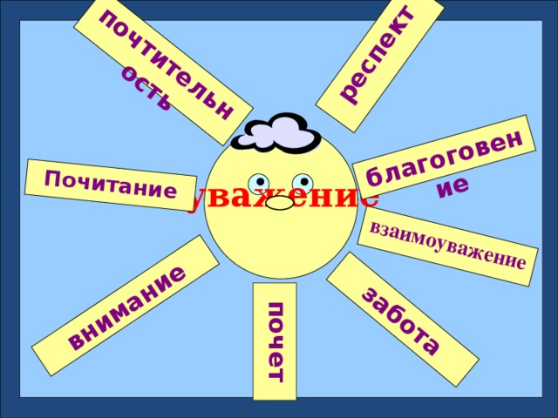
Уважаемые обучающиеся колледжа «Аяжан»,
соблюдайте
общественный порядок.
Берегите себя и своих близких.
Уважайте окружающих
Вас людей.

